Slide 1
SMRT TRASE
ČEZ ŠTURMOVEC
KO OBSTAJA DRUGA MOŽNOST, VAROVAN HABITAT NI REZERVNA CESTA.
Po členu 6 Direktive o habitatih cesta ne sme poseči v varovan habitat, če obstaja druga izvedljiva varianta z manjšim vplivom.
Javni interes pride na vrsto šele potem, ko investitor dokaže, da ni druge možnosti.
Natura 2000 • habitatne cone • evropski primeri ustavljenih ali preusmerjenih cest
Pripravljeno za razlago javnosti in odločevalcem.
Notes:
Naslovni poudarek: ne gre za kozmetično pripombo, ampak za pravno in okoljsko smrt trase, če gre skozi habitat in obstajajo variante.

Slide 2

BISTVO V ENEM STAVKU
Ni prepovedana vsaka cesta.
Prepovedana je bližnjica čez habitat,
dokler obstaja druga izvedljiva varianta.
To ni politično vprašanje. To je pravni test iz Direktive o habitatih.
Pravna osnova: Direktiva o habitatih, člen 6(3) in 6(4); CJEU C-239/04 Castro Verde.
Notes:
Ključ za govorca: Če vpliv na celovitost Natura 2000 območja ni izključen, projekt pade na testu. Če obstaja alternativa, javni interes sam ne zadošča.

Slide 3
Natura 2000 ima plasti — ni samo “zelena črta na karti”
1
NATURA 2000 OBMOČJE
širše območje, npr. Drava
2
KVALIFIKACIJSKE VRSTE / HABITATI
razlog, zakaj je območje varovano
3
CONE ZNOTRAJ OBMOČJA
točno tam, kjer te vrste ali habitati živijo
4
HABITATNO JEDRO
dom vrste: gnezdišče, mrestišče, travnik, mokrišče, stara struga
Če cesta zadene plast 3 ali 4, ne govorimo več o “navadnem robu Nature”. Govorimo o varovanem habitatu.
ZRSVN: cone vrst in habitatnih tipov so grafično opredeljeni deli območij Natura 2000.
Notes:
Vir: ZRSVN, Cone vrst in habitatnih tipov: cone so grafično opredeljeni deli območij Natura 2000, kjer se nahajajo habitati kvalifikacijskih vrst in površine habitatnih tipov.

Slide 4
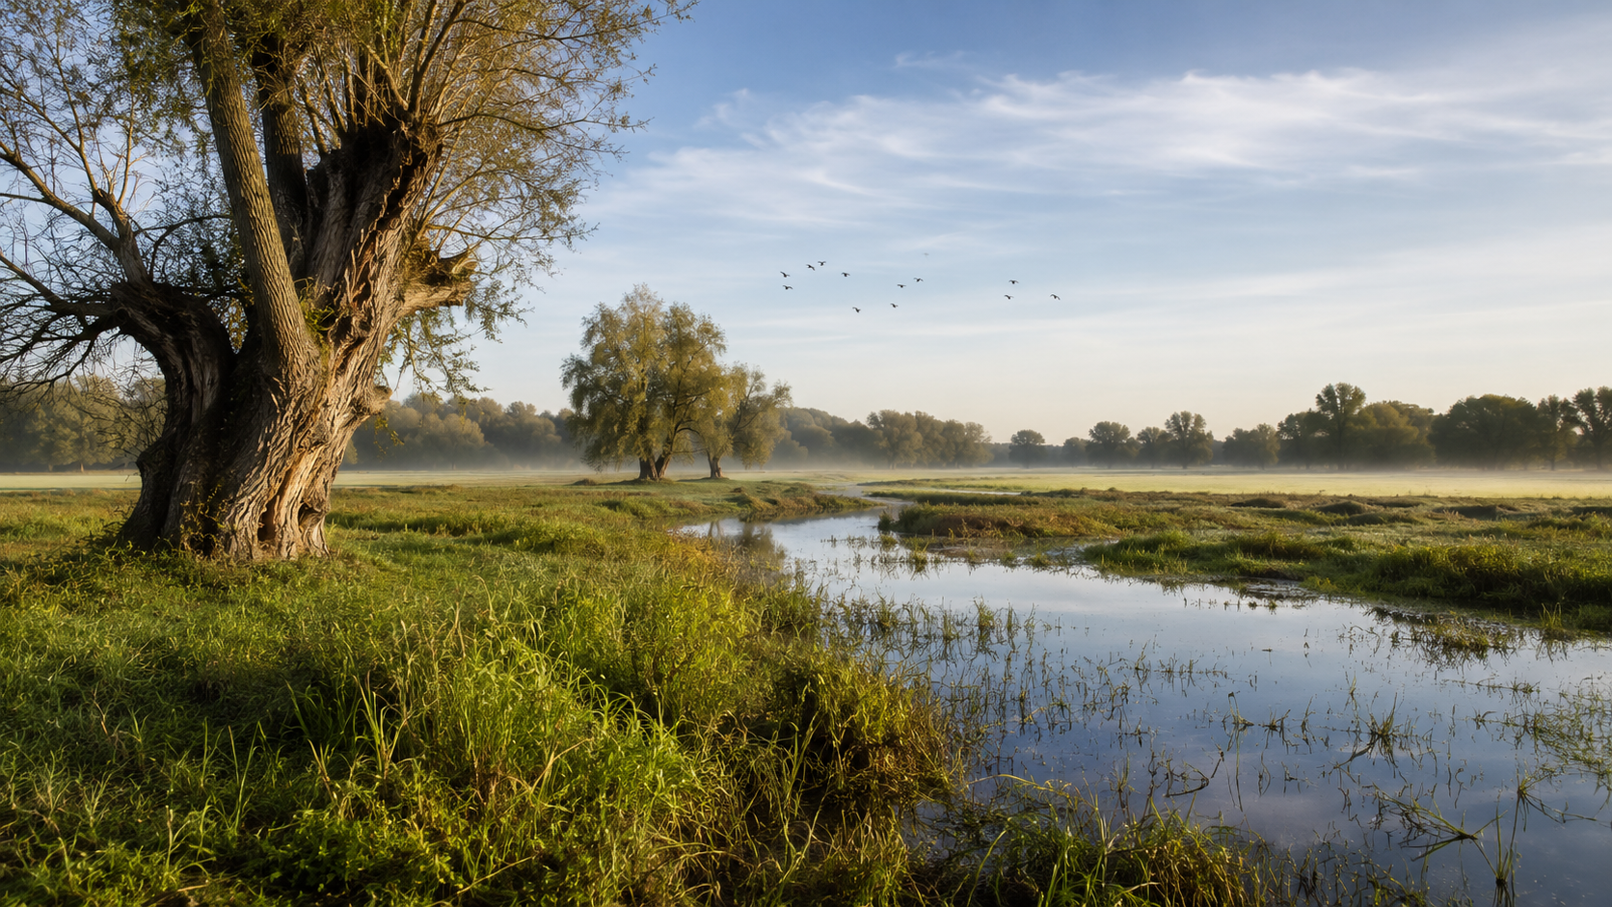
Habitatna cona je posebej varovano jedro znotraj Nature
Natura 2000
Zato “saj je samo ob robu” ni dovolj.
• Pomembno je, ali cesta zadene cono vrste ali habitatnega tipa.
• Pomemben je tudi vpliv izven meje: hrup, svetloba, voda, emisije, fragmentacija.
• Če škoda na celovitosti območja ni izključena, projekt ne dobi zelene luči.
HABITATNA
CONA
Člen 6 Direktive o habitatih: presoja vplivov na varstvene cilje območja.
Notes:
Ta diapozitiv popravlja ključno nerazumevanje: Natura 2000 ima notranja jedra. Varstveni režim postane najstrožji tam, kjer so kvalifikacijske vrste, habitati ali njihove cone.

Slide 5
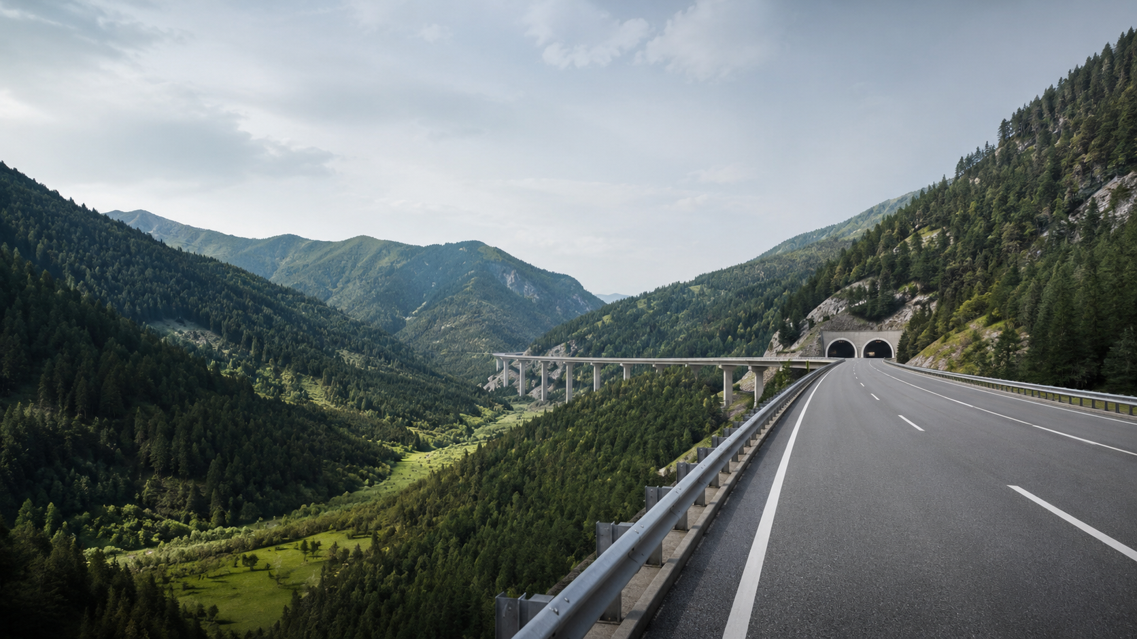
SLOVENIJA — POMEMBNA RAZLIKA
Gradnja čez Naturo ni isto kot gradnja čez habitat.
Primeri prilagoditve
To ni dokaz za Šturmovec
• Puhov most: most čez Dravo / Ptujsko jezero.
• A1 pri Mariboru: viadukti, predor Vodole, pokriti vkop Malečnik, most čez Dravo.
• Most, predor ali viadukt lahko zmanjša poseg.
• Ne pomeni pa dovoljenja za cesto skozi habitatno jedro.
Lekcija: inženirska rešitev se mora prilagoditi naravi — ne obratno.
Puhov most: javni tehnični opisi mostu; A1: javni seznam objektov A1 Šentilj–Srmin.
Notes:
Uporabi previdno: to so komunikacijski primeri inženirske prilagoditve, ne dokaz, da je vsak poseg v Naturi dopusten.

Slide 6
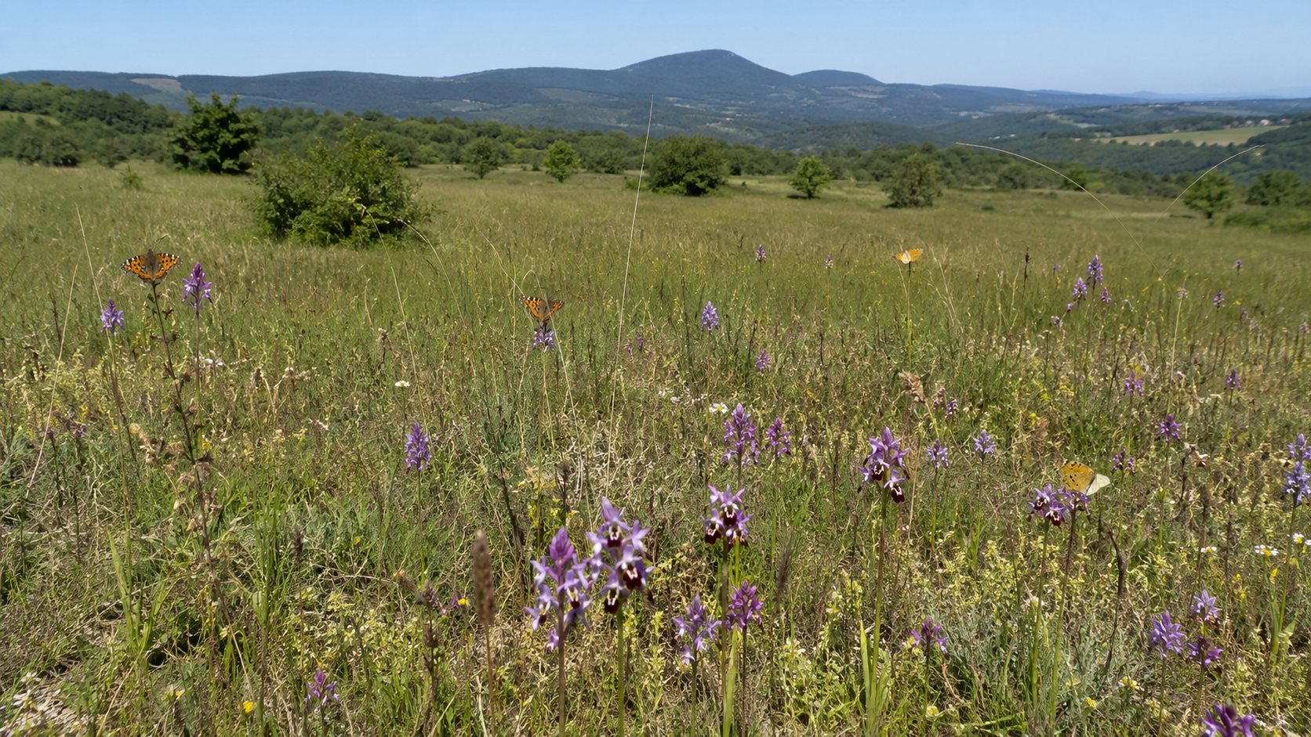
PREMIK HABITATA NI ČAROBNA PALICA
Tudi če se nekaj “preseli”, to ni prost prehod za cesto.
Predhodni ukrepi
Pravno pravilo ostane
• Nov habitat mora delovati pravočasno.
• Vrste morajo preživeti, ne samo izginiti iz gradbišča.
• To je dokazno breme investitorja.
• Najprej se preverijo alternative.
• Kompenzacija pride šele po strogem testu.
• Če obstaja druga trasa, poseg v habitat odpade.
Primer A1 Eifel navaja CEF ukrepe: ustvarjanje habitatov in preselitve populacij pred gradnjo.
Notes:
Razlika med omilitvenimi/CEF ukrepi in kompenzacijo: to niso nadomestek za izbiro manj škodljive trase. Pri Naturi 2000 je hierarhija najprej izogibanje, potem presoja, šele izjemoma kompenzacija.

Slide 7
Pravni test: tri vrata, skozi katera mora trasa
1
2
3
Ali je škoda izključena?
Ali obstaja druga varianta?
Ali gre za izjemen javni interes?
Če ni znanstvene gotovosti, projekt pade na členu 6(3).
Če obstaja izvedljiva manj škodljiva varianta, poseg v habitat ni dovoljen.
Šele nato: IROPI + strogi kompenzacijski ukrepi.
Najbolj nevarna vrata za Šturmovec so druga: ALTERNATIVE.
CJEU C-239/04: dovoljenje samo brez razumnega znanstvenega dvoma; člen 6(4): ni alternativ + IROPI + kompenzacija.
Notes:
Poudarek: alternativ ni dovolj našteti. Treba jih je resno primerjati in dokazati, zakaj niso izvedljive.

Slide 8
ŠTURMOVEC
To ni prazna njiva za “najkrajšo črto”.
• Krajinski park Šturmovec.
• Del območja Natura 2000 Drava: ptice + habitati.
• Rečna loka, mokrišča, obrežni gozdovi, travniki, vodni in obvodni habitati.
• Pri 20.000 vozilih/dan niso problem samo kolesa na asfaltu: problem so hrup, svetloba, emisije, voda in presek živalskih poti.
Ključni stavek
Če trasa zadene varovano habitatno jedro in obstaja druga možnost, je pravno mrtva.
Natura 2000 Drava SI5000011 / SI3000220; ZRSVN cone vrst in habitatnih tipov.
Notes:
Ne govorimo samo o meji KP. Treba je zahtevati cone kvalifikacijskih vrst in habitatnih tipov ter vplivno območje.

Slide 9
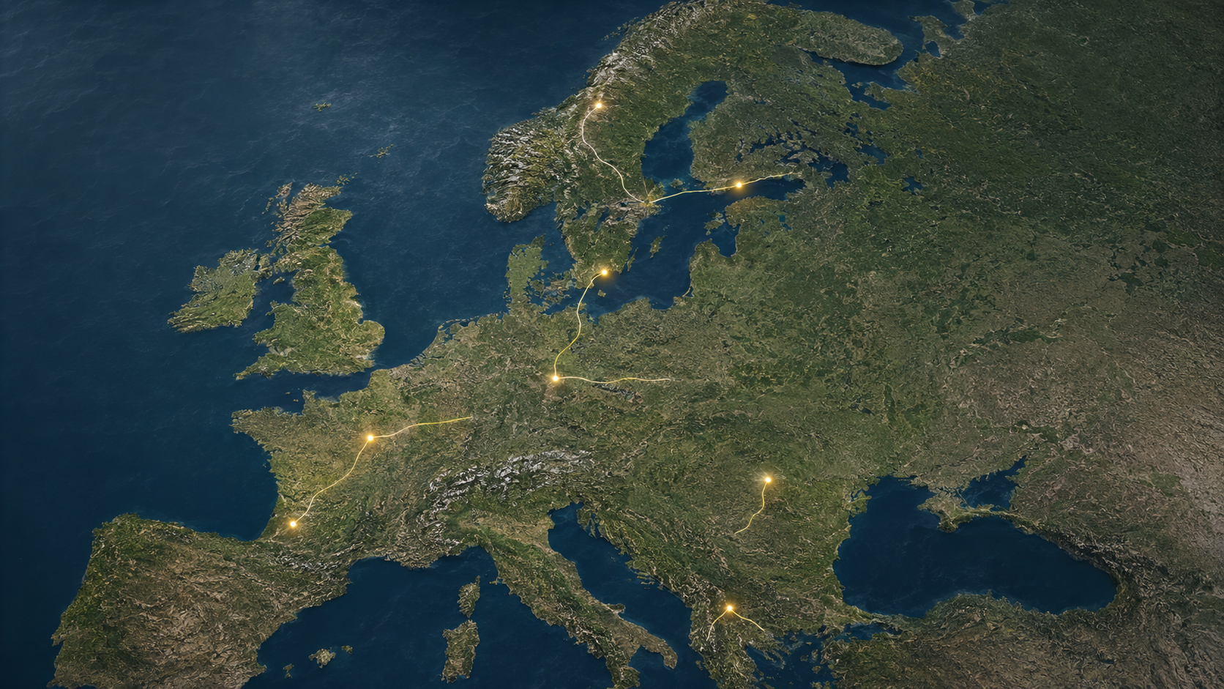
PRIMERI
Evropa je že ustavila ceste zaradi habitatov.
Vsak primer pokaže isto pravilo: najprej naravovarstveni test, šele nato asfalt.

Slide 10
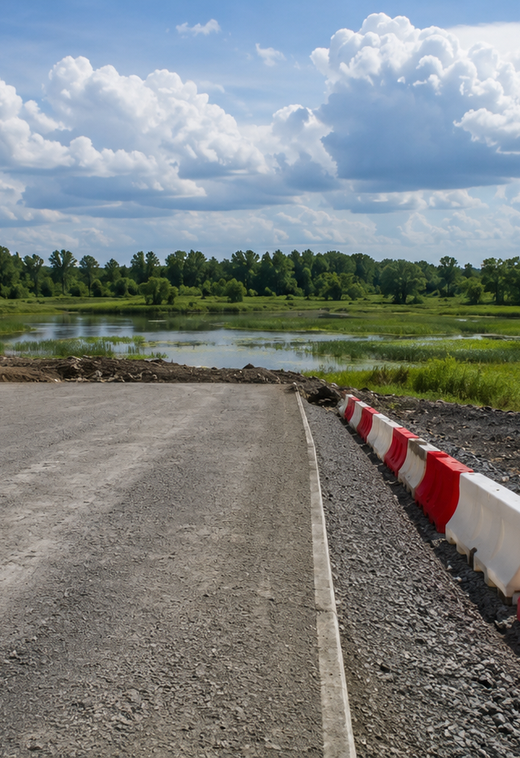
POLJSKA
Obvoznica Augustów / Via Baltica
VAROVANO
Mokrišča in dolina Rospuda — varovana območja Natura 2000.
ZGODILO SE JE
Trasa skozi dolino je bila po postopkih in pritisku EU opuščena; cesta je bila preusmerjena.
NAUK ZA ŠTURMOVEC
Tudi evropska prometna os ne premaga habitatov, če obstaja izvedljiva alternativa.
Rospuda / Via Baltica
Vir: Goldman Environmental Prize – Małgorzata Górska / Rospuda Valley; EU Natura 2000 framework.
Notes:
Rospuda je komunikacijsko zelo močan primer: ni šlo za lokalno cesto, ampak za Via Baltica. Ključni nauk je preusmeritev zaradi varovanih mokrišč in alternativ.

Slide 11
BOLGARIJA
A3 Struma motorway
VAROVANO
Soteska Kresna — Natura 2000 območje z zelo visoko biodiverziteto.
ZGODILO SE JE
Manjkajoči odsek je ostal sporen več desetletij; zahteva se nova okoljska in Natura presoja.
NAUK ZA ŠTURMOVEC
Tudi ko je cesta zgrajena na obeh straneh, habitat lahko ustavi povezovalni odsek.
Kresna Gorge
Viri: CEE Bankwatch / Evropska komisija / javni projektni povzetki Struma–Kresna.
Notes:
Uporabi kot primer dolgotrajnega zastoja in preoblikovanja projekta, ne kot enostavno “za vedno prepovedano”.

Slide 12
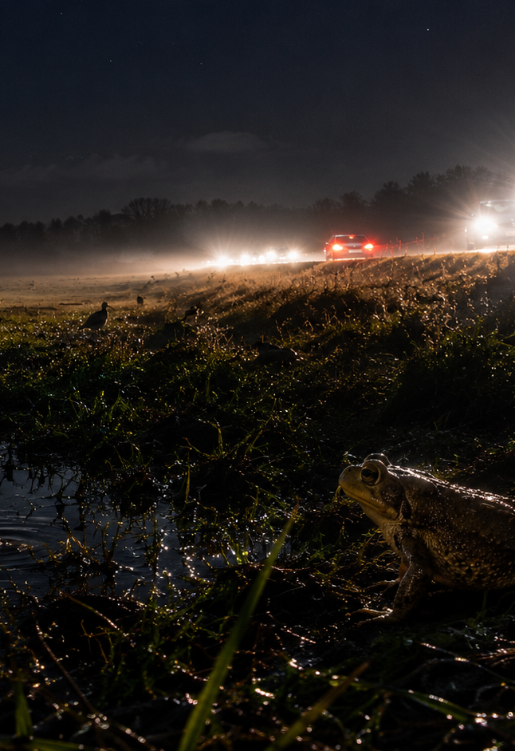
NEMČIJA
A20 Weede–Wittenborn
VAROVANO
FFH območji: Segeberger Kalkberghöhle in Travetal. Netopirji; več kot 20.000 prezimujočih živali.
ZGODILO SE JE
BVerwG je odločil: sklep je nezakonit in se ne sme izvršiti. Presoja netopirjev in alternativ je bila nezadostna.
NAUK ZA ŠTURMOVEC
Slabi podatki o vrstah + slaba obravnava alternativ = ustavljena avtocesta.
A20 Bad Segeberg
Vir: BVerwG, 06.11.2013, 9 A 14.12.
Notes:
BVerwG A20: planfeststellungsbeschluss rechtswidrig und nicht vollziehbar; največje znano prezimovališče netopirjev v Nemčiji; pomanjkljiva metoda popisa in pomanjkljiva presoja alternativ.

Slide 13
NEMČIJA
Zahodna obvoznica Halle
VAROVANO
FFH območja Muschelkalkhänge westlich von Halle in Porphyrkuppenlandschaft nordwestlich Halle.
ZGODILO SE JE
BVerwG je plan razglasil za nezakonit in neizvršljiv; zeleni mostovi sami niso rešili problema.
NAUK ZA ŠTURMOVEC
Tudi projekt državne prioritete pade, če FFH presoja ni prepričljiva.
A143 Halle
Vir: BVerwG, 17.01.2007, 9 A 20.05.
Notes:
BVerwG A143: pri pomembnem posegu v FFH območja je projekt nedopusten brez izpolnitve strogih pogojev. Zeleni mostovi niso avtomatska rešitev.

Slide 14
NEMČIJA
A1 Blankenheim–Kelberg
VAROVANO
Šest evropskih varovanih območij: tri ptičja in tri FFH območja.
ZGODILO SE JE
Približno 25 km manjkajoče povezave se rešuje desetletja. Promet: približno 17.200–24.100 vozil/dan.
NAUK ZA ŠTURMOVEC
20.000 vozil/dan skozi varovan prostor pomeni ekstremne dokaze, mostove, CEF ukrepe in sodne postopke.
A1 Eifel
Vir: Autobahn GmbH A1 Lückenschluss; BVerwG 18.11.2025, 9 A 1.24.
Notes:
A1 Eifel je dvorezen primer: en odsek je bil 2025 potrjen, vendar šele po obsežnih presojah in ukrepih. Uradno je naveden promet 17.200–24.100 vozil/dan in šest evropskih zaščitenih območij.

Slide 15
PORTUGALSKA
A2 Lisboa–Algarve
VAROVANO
Special Protection Area Castro Verde — varovano območje ptic.
ZGODILO SE JE
Sodišče EU je razsodilo proti Portugalski: negativna presoja in nedokazane alternative.
NAUK ZA ŠTURMOVEC
Če obstajajo alternative, država ne more reči “javni interes” in vseeno peljati čez habitat.
Castro Verde
Vir: Sodišče EU, C-239/04 Komisija proti Portugalski.
Notes:
CJEU C-239/04: dovoljenje le brez razumnega znanstvenega dvoma; pri negativni presoji mora država dokazati odsotnost alternativ, IROPI in kompenzacijske ukrepe.

Slide 16
AVSTRIJA
S18 / povezava A14–Švica
VAROVANO
Varstvo ptic in evropsko varovana območja v okolici Lauteracher Ried.
ZGODILO SE JE
Prvotna trasa je po pravnih postopkih postala praktično neizvedljiva; iskale so se nove variante.
NAUK ZA ŠTURMOVEC
Tudi obrobni funkcionalni habitati ptic lahko podrejo traso.
S18 Bodensee
Viri: javni povzetki S18 / Natura 2000 Soren, Gleggen–Köblern, Schweizer Ried.
Notes:
Primer S18 uporabi kot primer, da habitat ni samo “točka na karti”: pri pticah šteje tudi funkcionalen prostor, kjer se hranijo, gnezdijo ali selijo.

Slide 17
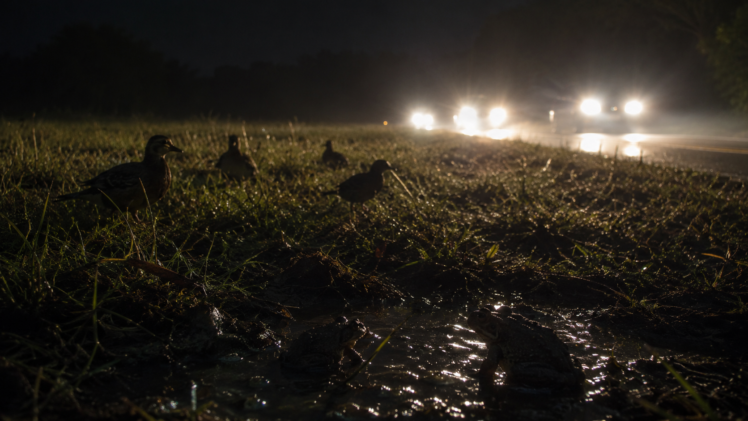
20.000 VOZIL/DAN
Cesta ni samo asfalt. Je 24-urni pritisk.
HRUP
ptice se umikajo, gnezdenje je moteno
SVETLOBA
nočne vrste izgubijo mir in orientacijo
EMISIJE
delci in kemikalije se nalagajo v tleh in vodi
VODA
nasipi, odvodnja in soli spremenijo mokrišče
PRESEK POTI
živali izgubijo varen prehod med deli habitata
Zato “saj cesta ne gre po sredini” ni strokoven odgovor.
Presoja mora obravnavati neposredne, posredne in kumulativne vplive na varstvene cilje območja.
Notes:
Pri javni razlagi naštej konkretne vplive, ne govoriti abstraktno. Pri mokrišču je vodni režim pogosto enako pomemben kot sam tloris ceste.

Slide 18
ZAKLJUČEK
Če obstaja druga varianta,
trasa čez habitat Šturmovca nima pravne prihodnosti.
Naloga investitorja ni najti najkrajše črte. Naloga je dokazati, da ni izvedljive manj škodljive trase. Ptuj pa ima narisanih 12 variant, ki ne posežejo v Šturmovec.
Šturmovec: Krajinski park + Natura 2000 Drava + habitatne cone = najstrožji dokazni režim.
Notes:
To je politično najbolj uporaben zaključek: naj investitor pokaže alternative in aktualne habitatne cone. Brez tega je trasa čez habitat pravno neubranljiva.

Slide 19
Kaj moramo zahtevati pred vsako razpravo o trasi
1
Karte vseh con kvalifikacijskih vrst in habitatnih tipov za območje Drava / Šturmovec.
2
Vse variante trase: ne samo izbrana, tudi zavržene in njihove primerjave.
3
Aktualne terenske podatke: ptice, dvoživke, ribe, netopirji, travišča, vodni režim.
4
Presojo hrupa, svetlobe, emisij, odvodnje, soli in kumulativnih vplivov.
5
Dokaz, zakaj manj škodljiva alternativa ne obstaja.
Brez tega ni “javne razprave”. Je samo pritisk za legalizacijo vnaprej izbrane trase.
Dokazno breme je na investitorju in organu, ne na prebivalcih.
Notes:
Ta diapozitiv lahko postane seznam zahtev za dopis: javno razkritje variant, podlag in habitatnih con pred nadaljnjimi odločitvami.

Slide 20
Glavni viri in pravne podlage
• Direktiva o habitatih 92/43/EGS, člen 6(3) in 6(4).
• Sodišče EU, C-239/04 Komisija proti Portugalski — Castro Verde.
• ZRSVN: cone vrst in habitatnih tipov v območjih Natura 2000.
• Natura 2000 Slovenija: Drava SI5000011 in SI3000220.
• BVerwG A20 Bad Segeberg, 06.11.2013, 9 A 14.12.
• BVerwG A143 Halle, 17.01.2007, 9 A 20.05.
• Autobahn GmbH / BVerwG: A1 Eifel, Blankenheim–Kelberg.
• Primeri Rospuda, Kresna, S18: javni projektni in pravni povzetki.
Notes:
https://eur-lex.europa.eu/legal-content/EN/TXT/?uri=CELEX:62004CJ0239
https://zrsvn-varstvonarave.si/kaj-varujemo/obmocja-natura-2000/cone-vrst-in-habitatnih-tipov/
https://natura2000.gov.si/narava/obmocja/SI5000011/
https://www.bverwg.de/061113U9A14.12.0
https://www.bverwg.de/170107U9A20.05.0
https://www.autobahn.de/planen-bauen/projekt/a1-lueckenschluss-zwischen-blankenheim-kelberg
https://www.bverwg.de/pm/2025/87

